Slide 2
Chapter 09
파이썬 스타일 코드 II

Slide 3
람다 함수
맵리듀스
별표의 활용
선형대수학

Slide 4
람다 함수를 사용하는 방식과 다양한 형태에 대해 알아본다.
map( ) 함수와 reduce( ) 함수에 대해 학습한다.
별표를 사용하는 방법과 별표의 언패킹 기능에 대해 이해한다.
파이썬 스타일 코드로 벡터와 행렬을 표현한다

Slide 5
01
람다 함수

Slide 6
1. 람다 함수의 사용
람다(lambda) 함수: 함수의 이름 없이 함수처럼 사용할 수 있는 익명의 함수
[코드 9-1]과 [코드 9-2] 비교
[코드 9-1]
function.py(일반적인 함수)
1 def f(x, y):
2 return x + y
3
4 print(f(1, 4))
[실행결과]
5

Slide 7
1. 람다 함수의 사용
- 두 코드 모두 입력된 x, y의 값을 더하여 그 결과를 반환하는 함수로 결과 값도 5로 같지만, 람다 함수는 별도의 def나 return을 입력하지 않음
- 람다 함수는 앞에는 매개변수의 이름을, 뒤에는 매개변수가 반환하는 결과값인 ‘x + y’를 입력함 ☞ 기존의 f 함수와 구조는 같고 표현이 다름.
[코드 9-2]
lambda.py(람다 함수)
1 f = lambda x, y: x + y
2 print(f(1, 4))
[실행결과]
5

Slide 8
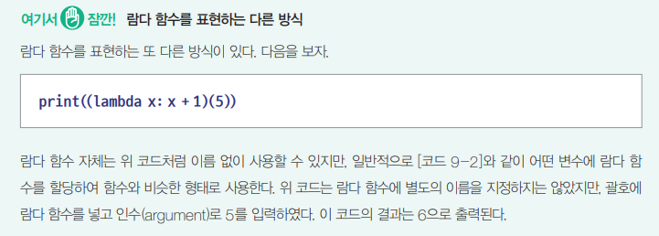
1. 람다 함수의 사용

Slide 9
2. 람다 함수의 다양한 형태
람다 함수는 다양한 형태로 사용할 수 있는데 기본적으로 함수를 선언하는 것과 완전히 같은 방식임.
>>> f = lambda x, y: x + y
>>> f(1, 4)
5
>>>
>>> f = lambda x: x ** 2
>>> f(3)
9
>>>
>>> f = lambda x: x / 2
>>> f(3)
1.5
>>> f(3, 5)
Traceback (most recent call last):
File "<stdin>", line 1, in <module>
TypeError: <lambda>() takes 1 positional argument but 2 were given

Slide 10
02
맵리듀스

Slide 11
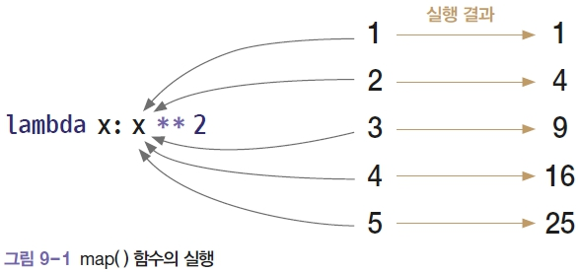
1. map( ) 함수
맵리듀스(MapReduce): 파이썬뿐만 아니라 빅데이터를 처리하기 위한 기본 알고리즘으로 많이 사용함.
맵리듀스의 종류: map( ) 함수, reduce( ) 함수
map( ) 함수: 연속 데이터를 저장하는 시퀀스 자료형에서 요소마다 같은 기능을 적용할 때 주로 사용함.
>>> ex = [1, 2, 3, 4, 5]
>>> f = lambda x: x ** 2
>>> print(list(map(f, ex)))
[1, 4, 9, 16, 25]

Slide 12
1. map( ) 함수
1.1 제너레이터의 사용
파이썬 2.x와 3.x에서의 map( ) 함수 코드가 약간 다르다는 점 주의!
☞ 제너레이터(generator)라는 개념이 강화되면서 생긴 추가 코드.
제너레이터: 시퀀스 자료형의 데이터를 처리할 때 실행 시점의 값을 생성하여 효율적으로 메모리를 관리할 수 있다는 장점이 있음.
파이썬 2.x | map(f, ex)라고만 입력해도 리스트로 반환
파이썬 3.x | list(map(f, ex))처럼 list를 붙여야 리스트로 반환

Slide 13
1. map( ) 함수
list를 붙이지 않는다면 다음 코드처럼 코딩하는 것이 좋음.
>>> ex = [1, 2, 3, 4, 5]
>>> f = lambda x: x ** 2
>>> for value in map(f, ex):
... print(value)
...
1
4
9
16
25

Slide 14
1. map( ) 함수
1.2 리스트 컴프리헨션과의 비교
최근에는 람다 함수나 map( ) 함수를 프로그램 개발에 사용하는 것을 권장하지 않음. ☞ 리스트 컴프리헨션 기법으로 얼마든지 같은 효과를 낼 수 있기 때문
리스트 컴프리헨션으로 변경한 코드
>>> ex = [1, 2, 3, 4, 5]
>>> [x ** 2 for x in ex]
[1, 4, 9, 16, 25]

Slide 15
1. map( ) 함수
1.3 한 개 이상의 시퀀스 자료형 데이터의 처리
map( ) 함수는 2개 이상의 시퀀스 자료형 데이터를 처리하는 데도 문제가 없어, 여러 개의 시퀀스 자료형 데이터를 입력 값으로 사용할 수 있음
다음 코드를 보면 ex 변수와 같은 위치에 있는 값끼리 더한 결과가 출력됨.
리스트 컴프리헨션으로 변경한 코드
>>> ex = [1, 2, 3, 4, 5]
>>> f = lambda x, y: x + y
>>> list(map(f, ex, ex))
[2, 4, 6, 8, 10]
>>> [x + y for x, y in zip(ex, ex) ]
[2, 4, 6, 8, 10]

Slide 16
1. map( ) 함수
1.4 필터링(filtering) 기능
map( ) 함수는 리스트 컴프리헨션처럼 필터링 기능을 사용할 수 있음
리스트 컴프리헨션과 달리 else문을 반드시 작성해 해당 경우가 존재하지 않는 경우를 지정해 주어야 함.
짝수일 때는 각 수를 제곱하고, 그렇지 않을 때는 해당 수를 그대로 출력하는 코드 작성.
>>> list(map(lambda x: x ** 2 if x % 2 == 0 else x, ex)) # map() 함수
[1, 4, 3, 16, 5]
>>> [x ** 2 if x % 2 ==0 else x for x in ex] # 리스트 컴프리헨션
[1, 4, 3, 16, 5]

Slide 17
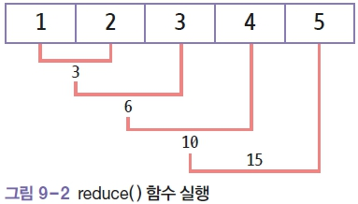
2. reduce( ) 함수
reduce( ) 함수: 리스트와 같은 시퀀스 자료형에 차례대로 함수를 적용한 다음 모든 값을 통합시켜 주는 함수
map( ) 함수와 용법은 다르지만 형제처럼 함께 사용하는 함수임.
>>> from functools import reduce
>>> print(reduce(lambda x, y: x+y, [1, 2, 3, 4, 5]))
15

Slide 18
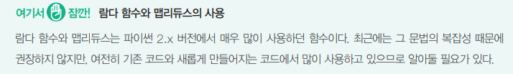
2. reduce( ) 함수
[코드 9-3]
1 x = 0
2 for y in [1, 2, 3, 4, 5]:
3 x += y
4
5 print(x)
[실행결과]
15

Slide 19
03
별표의 활용

Slide 20
1. 별표의 사용
별표(asterisk): 곱하기 기호(*)를 뜻함.
별표는 기본 연산자로, 단순 곱셈이나 제곱 연산에 많이 사용됨.
별표를 사용하는 특별한 경우: 함수의 가변 인수(variable length arguments)를 사용할 때 변수명 앞에 별표를 붙임.
가변 인수
>>> def asterisk_test(a, *args):
... print(a, args)
... print(type(args))
...
>>> asterisk_test(1, 2, 3, 4, 5, 6)
1 (2, 3, 4, 5, 6)
<class 'tuple'>

Slide 21
1. 별표의 사용
키워드 가변 인수
- 별표 한 개(*) 또는 두 개(**)를 변수명 앞에 붙여 여러 개의 변수가 함수에 한 번에 들어갈 수 있도록 처리함.
- 첫 번째 함수의 경우, 2, 3, 4, 5, 6이 변수 args에 할당됨.
>>> def asterisk_test(a, **kargs):
... print(a, kargs)
... print(type(kargs))
...
>>> asterisk_test(1, b=2, c=3, d=4, e=5, f=6)
1 {'b': 2, 'c': 3, 'd': 4, 'e': 5, 'f': 6}
<class 'dict’>

Slide 22
2. 별표의 언패킹 기능
별표는 여러 개의 데이터를 담는 리스트, 튜플, 딕셔너리와 같은 자료형에서는 해당 데이터를 언패킹(unpacking)하는 기능도 있음.
>>> def asterisk_test(a, args):
... print(a, *args)
... print(type(args))
...
>>> asterisk_test(1, (2, 3, 4, 5, 6))
1 2 3 4 5 6
<class 'tuple'>

Slide 23
2. 별표의 언패킹 기능
핵심은 print(a, *args) 코드.
- args는 함수에 하나의 변수로 들어갔기 때문에 일반적이라면 다음과 같이 출력되어야 함.
- BUT! 튜플의 값은 하나의 변수이므로 출력 시 괄호가 붙어 출력되지만 결과는 1 2 3 4 5 6 형태로 출력됨.
- 이것은 일반적으로 print(a, b, c, d, e, f)처럼 각각의 변수를 하나씩 따로 입력했을 때 출력되는 형식인데 이렇게 출력된 이유는 args 변수 앞에 별표가 붙었기 때문.

Slide 24

2. 별표의 언패킹 기능
함수 호출 시 별표가 붙은 asterisk_test(1, *(2, 3, 4, 5, 6))의 형태로 값이 입력됨. 즉, 입력 값은 뒤의 튜플 변수가 언패킹되어 다음처럼 입력된 것.
>>> def asterisk_test(a, *args):
... print(a, args)
... print(type(args))
...
>>> asterisk_test(1, *(2, 3, 4, 5, 6))
1 (2, 3, 4, 5, 6)
<class 'tuple'>

Slide 25
2. 별표의 언패킹 기능
두 코드의 형태는 다르지만 모두 기존의 튜플값을 언패킹하여 출력하는 것으로 결과는 같음.
별표의 언패킹 기능을 유용하게 사용하는 경우 중 하나가 zip( ) 함수와 함께 사용할 때임.
>>> a, b, c = ([1, 2], [3, 4], [5, 6])
>>> print(a, b, c)
[1, 2] [3, 4] [5, 6]
>>>
>>> data = ([1, 2], [3, 4], [5, 6])
>>> print(*data)
[1, 2] [3, 4] [5, 6]

Slide 26
2. 별표의 언패킹 기능
만약 이차원 리스트에서 행(row)마다 한 학생의 수학·영어·국어 점수가 있고 이것에 대해 평균을 내고 싶다면, 2개의 for문을 사용하여 계산할 수 있지만 별표를 사용한다면 다음과 같이 하나의 for문으로도 원하는 결과를 얻을 수 있음.
>>> for data in zip(*[[1, 2], [3, 4], [5, 6]]):
print(data)
print(type(data))
(1, 3, 5)
<class 'tuple'>
(2, 4, 6)
<class 'tuple'>

Slide 27
2. 별표의 언패킹 기능
키워드 가변 인수와 마찬가지 두 개의 별표(**)를 사용할 경우 딕셔너리형을 언패킹함.
딕셔너리형인 data 변수를 언패킹하여 키워드 매개변수를 사용하는 함수에 넣는 예제
>>> def asterisk_test(a, b, c, d,):
print(a, b, c, d)
>>> data = {"b":1 , "c":2, "d":3}
>>> asterisk_test(10, **data)
10 1 2 3

Slide 28
04
선형대수학

Slide 29
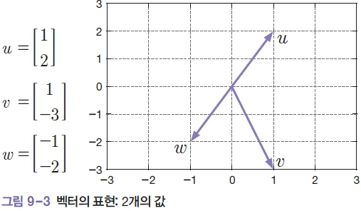
1. 벡터와 행렬의 개념
1.1 벡터(vector)
벡터는 ‘배달하다, 운반하다’의 뜻을 가진 라틴어에서 유래된 용어로, 고등학교 수학에서 어떤 정보를 표현할 때 크기와 방향을 모두 가지는 것을 벡터라고 하고, 크기만 가지는 것을 스칼라라고 부름
일반적으로 열 형태로 숫자를 표현하고 좌표평면에 나타냄.

Slide 30
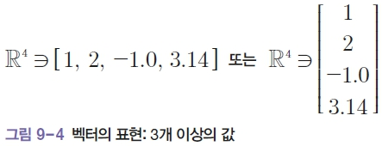
1. 벡터와 행렬의 개념
컴퓨터공학과에서의 벡터는 여러 개의 데이터를 하나의 정보로 표현한다는 관점에서 리스트와 비슷함.
수학에서의 백터는 이차원 평면상에 정보를 나타내므로 값이 2개임.
벡터가 어떤 정보를 표현하는 방법이라는 관점에서 볼 때 3개 이상의 정보를 사용해야 하는 경우도 많음

Slide 31
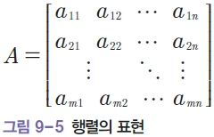
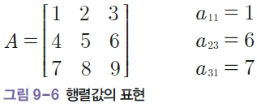
1. 벡터와 행렬의 개념
1.2 행렬(matrix)
행렬: 원래 격자를 뜻하는 말로, 수학에서는 사각형으로 된 수의 배열을 지칭함. 1개 이상의 벡터 모임
행렬에서 행 또는 열이 하나의 대상에 대한 정보를 표현한 것이며, 그 모음이 바로 행렬임.
행렬의 구성: m개의 행과 n개의 열로 구성

Slide 32
2. 파이썬 스타일 코드로 표현한 벡터
벡터를 파이썬으로 표현하는 방법
가장 기본적인 방법은 리스트 형태로 표현하는 것. 튜플이나 딕셔너리 형태도 가능.
만약 각 데이터의 이름, 즉 x, y, z와 같은 정보( ex 키, 몸무게, 나이)를 함께 표현해야 한다면 딕셔너리로 표현하는 것도 좋은 방법임.
데이터의 위치나 순서가 바뀌지 않아야 한다면 튜플로 저장하는 것이 좋음.
벡터를 사용하는 목적에 따라 코드 표현은 다를 수 있으며 여기서는 기본적으로 리스트를 사용해 벡터의 연산을 실행함.
vector_a = [1, 2, 10] # 리스트로 표현한 경우
vector_b = (1, 2, 10) # 튜플로 표현한 경우
vector_c = {'x': 1, 'y': 1, 'z': 10} # 딕셔너리로 표현한 경우

Slide 33
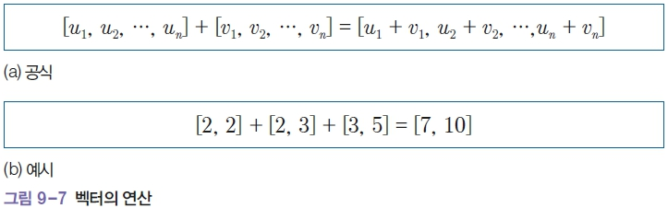
2. 파이썬 스타일 코드로 표현한 벡터
2.1 벡터의 연산
벡터의 가장 기본적인 연산: 같은 위치에 있는 값끼리 연산하는 것
[그림 9-7]의 수식을 코드로 작성
>>> u = [2, 2]
>>> v = [2, 3]
>>> z = [3, 5]
>>> result = [ ]
>>>
>>> for i in range(len(u)):
... result.append(u[i] + v[i] + z[i])
...
>>> print(result)
[7, 10]

Slide 34
2. 파이썬 스타일 코드로 표현한 벡터
리스트 컴프리헨션 과 zip( ) 함수와 같은 파이썬 스타일 코드를 이용해 간단한 연산으로 나타낸 코드
코드가 훨씬 간단해짐. sum( ) 함수를 사용하여 zip( ) 함수로 묶인 튜플 t 변수의 합계를 구함. 변수 t에는 차례대로 (2, 2, 3), (2, 3, 5)가 들어감.
확인을 위해 다음 코드를 수행하면 t에 어떤 값이 할당되었는지 알 수 있음.
>>> u = [2, 2]
>>> v = [2, 3]
>>> z = [3, 5]
>>>
>>> result = [sum(t) for t in zip(u, v, z)]
>>> print(result)
[7, 10]
>>> [t for t in zip(u, v, z)]
[(2, 2, 3), (2, 3, 5)]

Slide 35
2. 파이썬 스타일 코드로 표현한 벡터
2.2 별표를 사용한 함수화
4개 이상의 변수를 사용해야 할 경우에는 어떻게 할까?
☞ 별표를 이용하여 다음과 같이 처리할 수 있음.
여전히 변수를 3개나 생성하는 문제는 어떻게 해결할 수 있을까?
☞ 이차원 리스트를 만든 후 별표의 언패킹으로 해결.
>>> def vector_addition(*args):
... return [sum(t) for t in zip(*args)]
...
>>> vector_addition(u ,v, z)
[7, 10]
>>> row_vectors = [[2, 2], [2, 3], [3, 5]]
>>> vector_addition(*row_vectors)
[7, 10]

Slide 36
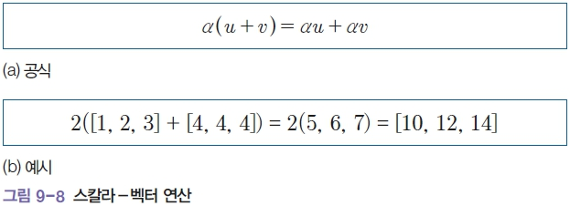
2. 파이썬 스타일 코드로 표현한 벡터
2.3 스칼라 -벡터 연산
스칼라, 벡터: 숫자형 변수, 곱셈 연산이 가능하며 분배 법칙 적용 가능.
[그림 9-8]의 수식을 코드로 작성
>>> u = [1, 2, 3]
>>> v = [4, 4, 4]
>>> alpha = 2
>>>
>>> result = [alpha * sum(t) for t in zip(u, v)]
>>> result
[10, 12, 14]

Slide 37
3. 파이썬 스타일 코드로 표현한 행렬
행렬도 벡터와 마찬가지로 리스트, 튜플, 딕셔너리 등을 사용하여 파이썬 스타일 코드로 표현 할 수 있음.
행렬을 파이썬 스타일 코드로 표현하기
matrix_a = [[3, 6], [4, 5]] # 리스트로 표현한 경우
matrix_b = [(3, 6), (4, 5)] # 튜플로 표현한 경우
matrix_c = {(0 ,0): 3, (0 ,1): 6, (1 ,0): 4, (1 ,1): 5}
# 딕셔너리로 표현한 경우

Slide 38
3. 파이썬 스타일 코드로 표현한 행렬
행렬: 이차원의 정보, 일차원의 벡터 정보를 모아 이차원 형태로 표현한 것
벡터의 정보 모아 표현하기
행렬은 딕셔너리로 표현할 때 많은 경우의 수를 나타냄.
행과 열의 좌표 정보를 넣을 수 있고, 이름 정보를 넣을 수도 있음.
여기서는 가장 일반적인 표현법인 리스트를 사용함.

Slide 39
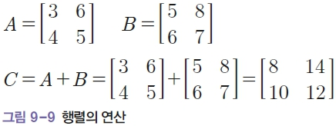
3. 파이썬 스타일 코드로 표현한 행렬
3.1 행렬의 연산
행렬의 가장 기본적인 연산: 덧셈과 뺄셈
2개 이상의 행렬을 연산하기 위해 각 행렬의 크기는 같아야 함.
그 다음 인덱스가 같은 값끼리 연산이 일어남.

Slide 40
3. 파이썬 스타일 코드로 표현한 행렬
행렬의 연산을 파이썬 스타일 코드를 사용하여 표현하기
☞ 가장 쉬운 표현 방법은 별표(*)와 zip( ) 함수를 활용하는 것.
코드의 핵심: ‘zip( ) 함수를 어떻게 활용하는가’
- 리스트 컴프리헨션 안에 2개의 for문이 있음.
- 뒤에 있는 for문이 먼저 실행되어 matrix_a와 matrix_b에서 zip( ) 함수를 통해 같은 인덱스에 있는 값들이 추출됨. 즉, [3, 6]과 [5, 8]이 튜플로 묶여 ([3, 6], [5, 8])로 추출됨.
>>> matrix_a = [[3, 6], [4, 5]]
>>> matrix_b = [[5, 8], [6, 7]]
>>> result = [[sum(row) for row in zip(*t)] for t in zip(matrix_a, matrix_b)]
>>>
>>> print(result)
[[8, 14], [10, 12]]

Slide 41
3. 파이썬 스타일 코드로 표현한 행렬
t: 2개의 리스트 값을 가진 하나의 튜플로 앞의 for문에 있는 리스트 컴프리헨션 구문에 들어감.
- t는 1개의 튜플이므로 zip( ) 함수를 사용하기 위해 값을 언패킹해야 함.
- [sum(row) for row in zip(*t)]와 같이 언패킹한 상태로 zip( ) 함수를 사용하면 ([3, 6], [5, 8])의 값에서 같은 인덱스에 있는 값들이 추출되어 (3, 5), (6, 8)의 형태로 row 변수에 할당됨.
- [sum(row) for row in zip(*t)] 코드에서 같은 위치에 있는 값끼리 묶여 row라는 이름의 튜플이 생성된 후 sum( ) 함수가 적용됨.
- 이로 인하여 같은 위치의 값끼리 더해져 [[8, 14], [10, 12]]라는 결과가 나옴.
>>> [t for t in zip(matrix_a, matrix_b)]
[([3, 6], [5, 8]), ([4, 5], [6, 7])]

Slide 42
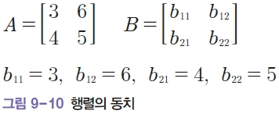
3. 파이썬 스타일 코드로 표현한 행렬
3.2 행렬의 동치
2개의 행렬이 서로 같은지를 나타내는 표현
만약 행렬이 같다면 ‘2개의 행렬이 동치’라고 말함.
[그림 9-10]은 두 행렬이 ‘A = B’이기 위한 조건을 나타낸 것.

Slide 43
3. 파이썬 스타일 코드로 표현한 행렬
두 행렬이 동치임을 확인하는 코드
☞ ‘행렬의 연산’과 비슷한 코드를 작성하되 불린형을 활용.
>>> matrix_a = [[1, 1], [1, 1]]
>>> matrix_b = [[1, 1], [1, 1]]
>>> all([row[0] == value for t in zip(matrix_a, matrix_b) for row in zip(*t) for
value in row])
True
>>> matrix_b = [[5, 8], [6, 7]]
>>> all([all([row[0] == value for value in row]) for t in zip(matrix_a, matrix_b)
for row in zip(*t)])
False

Slide 44
3. 파이썬 스타일 코드로 표현한 행렬
all( ) 함수: 안에 있는 모든 값이 참일 경우에만 True를 반환함.
any( ) 함수: 하나라도 참이 있으면 True를 반환 하고, 모두가 거짓일 때만 False를 반환함.
>>> any([False, False, False])
False
>>> any([False, True, False])
True
>>> all([False, True, True])
False
>>> all([True, True, True])
True

Slide 45
3. 파이썬 스타일 코드로 표현한 행렬
마지막에 같은 인덱스에 있는 값들을 row라는 튜플에 할당한 후, 마지막 for문인 for value in row 코드로 row 안의 값을 다시 value에 할당함.
그리고 모든 인덱스의 값이 같은지 확인하여 True 또는 False로 반환한 후, 마지막으로 all( ) 함수로 동치 여부를 확인함.
만약 all( ) 함수가 중간에 없다면 다음과 같은 결과가 출력됨.
>>> [[row[0] == value for value in row] for t in zip(matrix_a, matrix_b) for row in zip(*t)]
[[True, False], [True, False], [True, False], [True, False]]

Slide 46
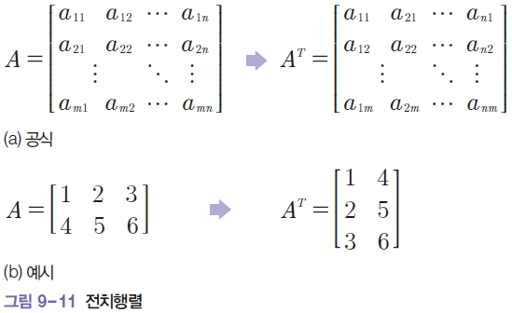
3. 파이썬 스타일 코드로 표현한 행렬
3.3 전치행렬(transpose matrix)
주어진 m × n의 행렬에서 행과 열을 바꾸어 만든 행렬
전치행렬을 구현하기 위해 행과 열의 값을 변경해야 함.

Slide 47
3. 파이썬 스타일 코드로 표현한 행렬
위 코드의 핵심: for t in zip(*matrix_a)
- 별표 때문에 리스트를 다음과 같이 언패킹함.
- 이렇게 언패킹한 상태에서 zip( ) 함수를 사용하면 같은 위치의 값들을 t로 할당할 수 있음. 즉, [1, 4], [2, 5], [3, 6]이 묶임.
- 이 값들이 그대로 리스트로 들어가면 전치행렬이 완성됨.
>>> matrix_a = [[1, 2, 3], [4, 5, 6]]
>>> result = [[element for element in t] for t in zip(*matrix_a)]
>>> result
[[1, 4], [2, 5], [3, 6]]
>>> [t for t in zip(*matrix_a)]
[(1, 4), (2, 5), (3, 6)]

Slide 48
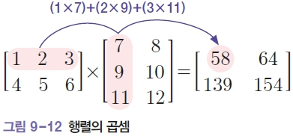
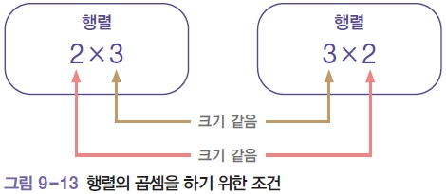
3. 파이썬 스타일 코드로 표현한 행렬
3.4 행렬의 곱셈
앞 행렬의 행과 뒤 행렬의 열을 선형 결합하면 됨.
[그림 9-12]와 같이 대응되는 값들끼리 곱셈 연산하면 됨.
[그림 9-13]과 같이 행렬의 곱셈을 위한 조건을 만족하여야 연산이 됨.

Slide 49
3. 파이썬 스타일 코드로 표현한 행렬
코드 구현 - 전치행렬의 코드 기법을 사용하여 한 행렬에서는 열의 값을, 다른 행렬에서는 행의 값을 추출하여 곱하는 코드로 구성해야 함.
>>> matrix_a = [[1, 1, 2], [2, 1, 1]]
>>> matrix_b = [[1, 1], [2, 1], [1, 3]]
>>> result = [[sum(a * b for a, b in zip(row_a, column_b)) for column_b in zip(*matrix_b)] for row_a in matrix_a]
>>> result
[[5, 8], [5, 6]]

